Slide 1
Simpan Data Preferences & konsep Font awesome, slidemenu library

Slide 2
SharedPreference
SharedPreference adalah sebuah class yang berfungsi sebagai media penyimpanan data primitif pada file internal pada aplikasi dalam bentuk key-value.
Salah satu kebutuhan menggunakan SharedPreferences adalah saat user melakukan login pada aplikasi, username dan password disimpan, pada saat keluar aplikasi, tidak perlu login kembali.

Slide 3
Latihan
https://www.journaldev.com/9412/android-shared-preferences-example-tutorial
https://goo.gl/HzK1sv

Slide 4
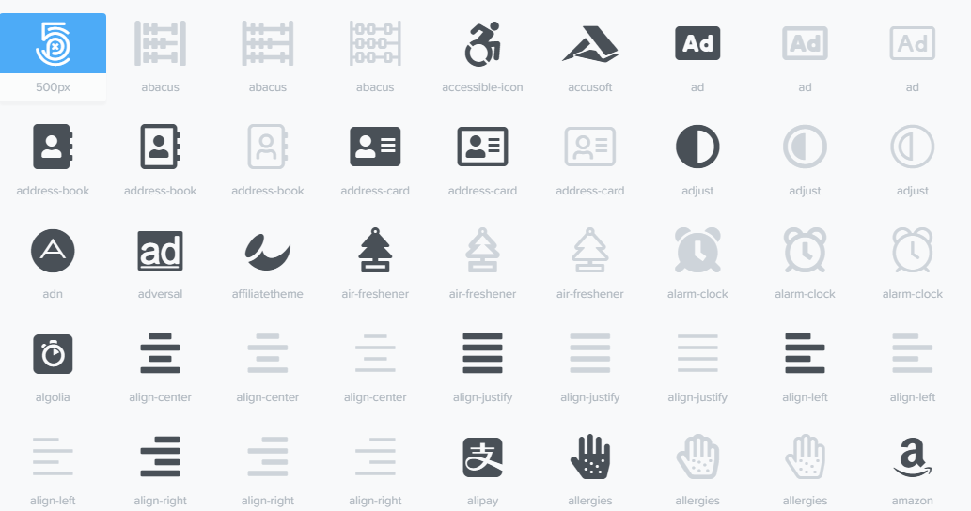
Konsep Font Awesome https://fontawesome.com/
“Font Awesome” adalah kumpulan icon yang telah dibuat sedemikian rupa, dan menggunakan system “Font Icon”

Slide 5
Latihan
https://goo.gl/UMyVQN

Slide 6
Slide Menu Library
See Reference NavigationDrawer

Slide 7
We Learn . . . 10% of what we read, 20% of what we hear, 30% of what we see, 50% of what we see and hear, 70% of what we discuss, 80% of what we experience, 95% of what we teach others.

